Slide 1


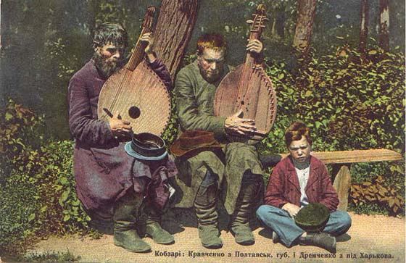
by vladislav4ik
KОБЗАРІ ТА ЛІРНИКИ ЯК НАРОДНІ СПІВЦІ-МУЗИКАНТИ в УКРАЇНІ
.
Наша дума, наша пісня не вмре, не загине
Тарас Шевченко

Slide 2
ДУМи –
ЖАНР ЕПІЧНОГО
ПОЕТИЧНОГО ТВОРУ, еПІЧНОЇ ПІСНІ ГЕРОЇЧНОГО ПЛАНУ – ВИНИКЛИ У хv СТ.
Героїчні ліро-епічні
похоронні пісні
голосіння

Slide 3
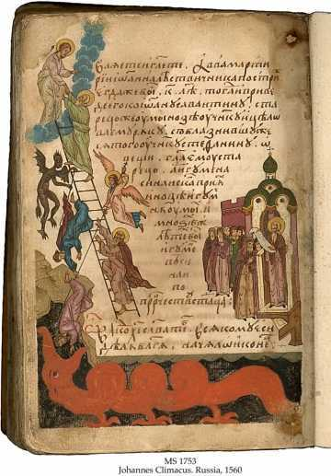
Структура дум
Поетичний заспів
(«заплачка»)
Власне дума
(елементи композиції,
ліричні відступи)
Кінцівка (славословіє)

Slide 4
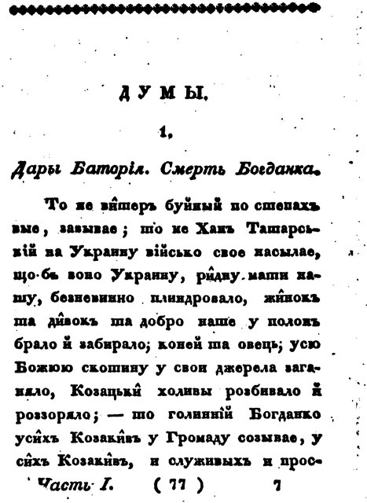
ПОЕТИКА ЖАНРУ
Чітка побудова сюжету
Астрофічний вірш
Оповідний характер опису подій
Хронологічна послідовність
Авторські відступи
Пейзажні замальовки
Сильний ліризм
Проникнення у внутрішній світ героя
Оспівування почуттів, переживань
Драматизм викладу
Неповторний стиль

Slide 5
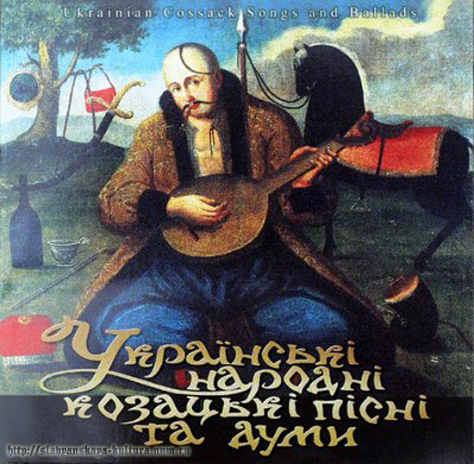
Манера виконання дум
Декламація в урочисто
піднесеному стилі
Речитативний стиль
Музичний супровід - гра
на кобзі
Струнка і стала композиція
Риторичні запитання, оклики
Анафора

Slide 6
Сучасна Класифікація
Думи про героїчну боротьбу українського народу проти турецько-татарських загарбників та про турецьку неволю (XIV - XV cт. – рання козацька доба)
Думи про героїчну боротьбу українського народу проти національного поневолення (XVI – поч. XVII ст. доба Хмельниччини; гетьманщини)
Соціально-побутові думи (кін. XVII – період Руїни, політичного занепаду)

Slide 7
Загальні відомості з історії мистецтва кобзарів та лірників України

Slide 8
by vladislav4ik
Вслухаймося в звуки прадавньої кобзи... Вчуваються в них і гудіння вітру в дикому степу, що грубо бавиться ковилою, і ніжний шепіт придніпровських чи наддеснянських, а може, надпсільських трав... Вслухаймося, вслухаймося: то кобза доносить звуки кривавої битви і брязкіт шабель: то кобза плаче разом із землянами-невольниками в Кафі чи далекій бусурманській Туреччині... А ці ось могутні акорди – то не що інше, як клич славних козаків-запорожців у переможній битві... Звідки ж взялися ці неповторні мінори і мажори?

Slide 9
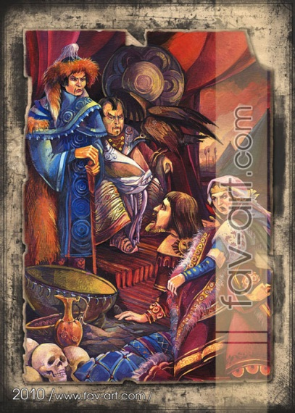
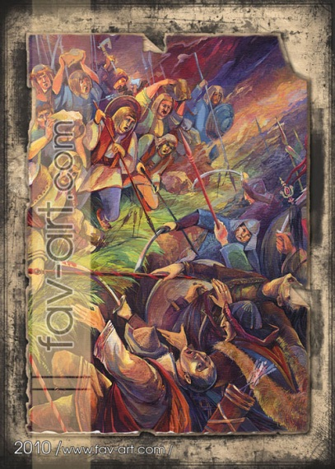
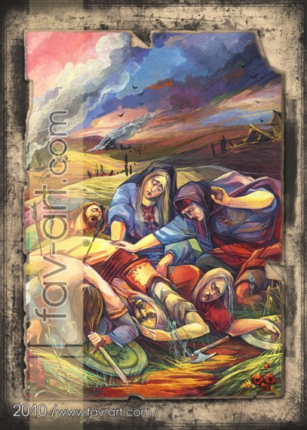
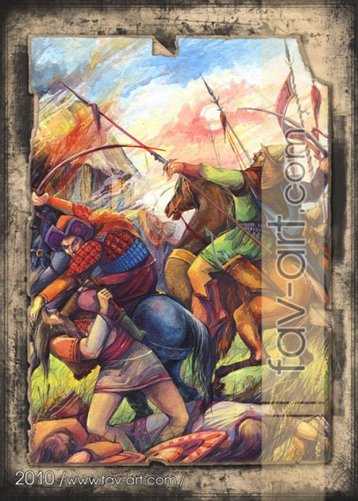
Боротьба проти турецьких яничарів і татарських орд
іван франко «захар беркут»

Slide 10
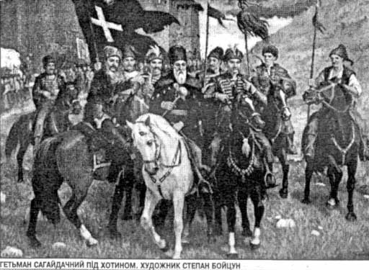
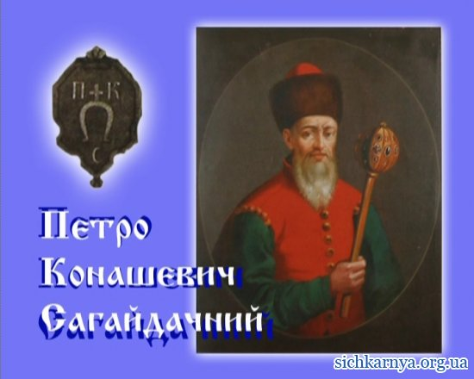
Боротьба проти турецьких яничарів і татарських орд

Slide 11
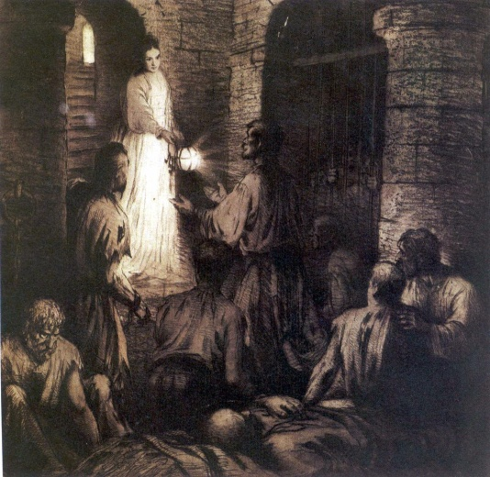
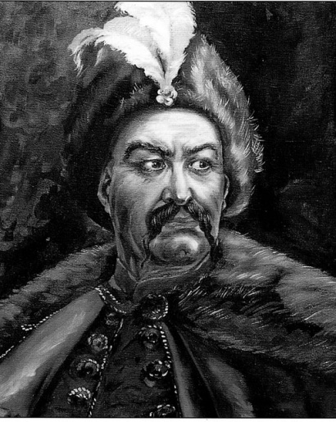
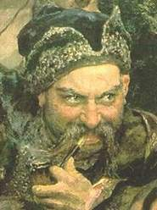
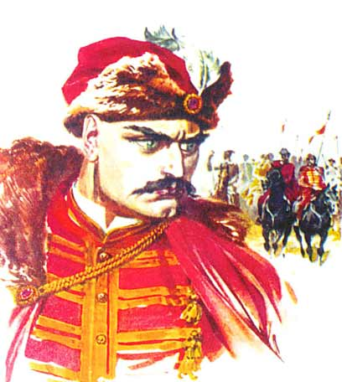
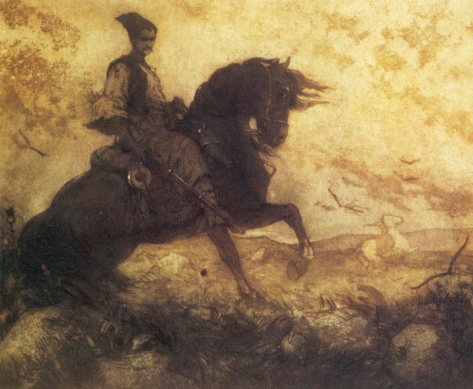
Слава про них «не вмре, не поляже»
Маруся богуславка
Богдан хмельницький
Самійло Кішка
Іван Богун
Козак Голота

Slide 12
Історія дослідження дум
1684р. – “Козак Голота” – перший запис думи
1805р. – Ломиківській записав 13 дум від невідомого кобзаря
1819р. – М. Цертелєв видав у Петербурзі “Опыт собрания старинных малороссийских песен” – перша листовка публікацій цього жанру
1897р. – Б. Грінченко “Думи кобзарські”

Slide 13
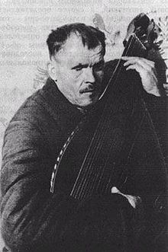
Єгор мовчан
(1 червня 1898, с. Велика Писарівка, тепер смт Сумської області — 22 листопада 1968, Київ)
Дума «про трьох братів самарських»

Slide 14
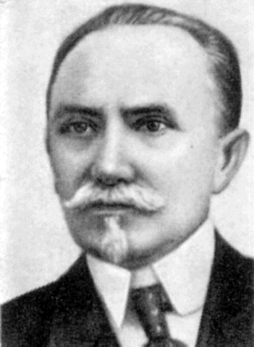
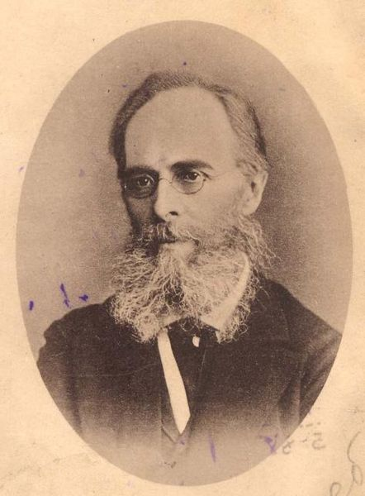
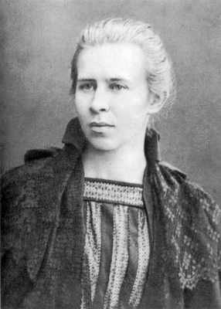
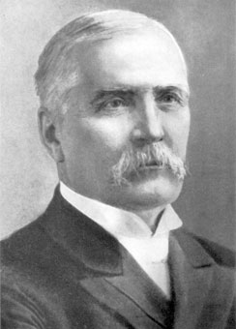
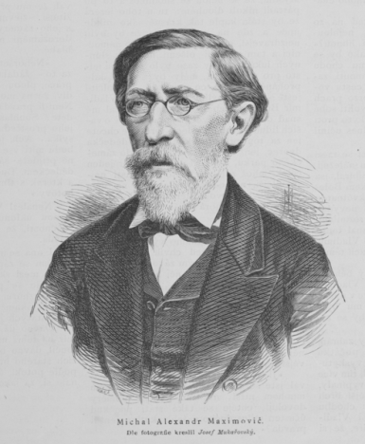
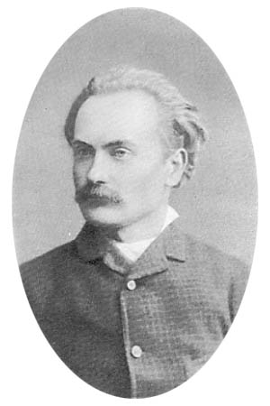
Дослідники жанру
Ф. Колесса
О. Потебня
леся українка
М. лисенко
М. Максимович
І. франко

Slide 15
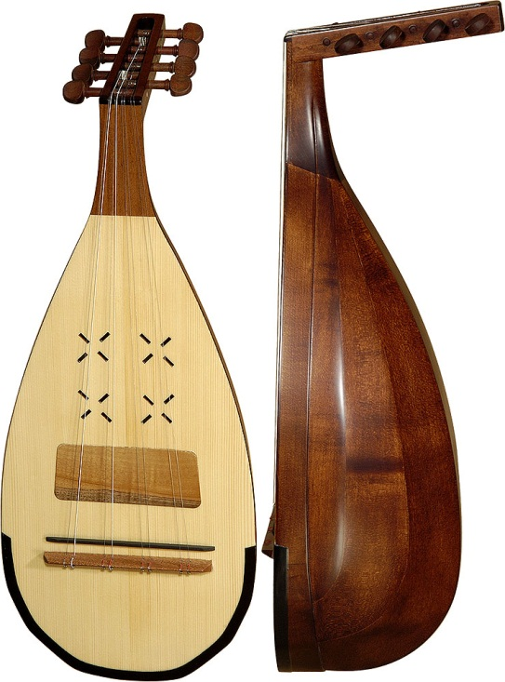
«дружина вірная» чи «подорожняя»

Slide 16
«їхав козак за дунай»

Slide 17
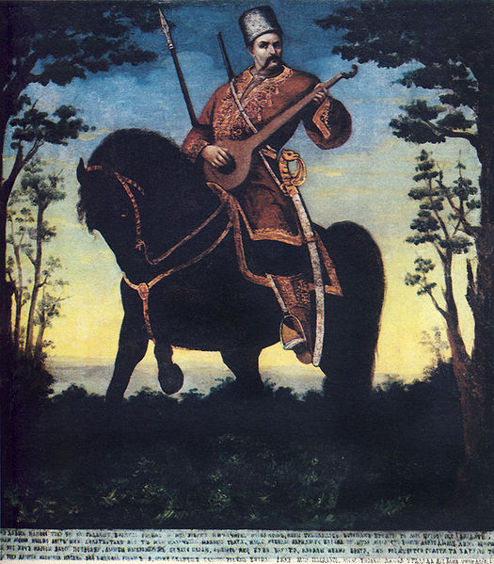
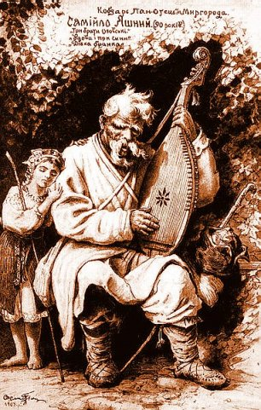
Типи кобзарів та лірників

Slide 18
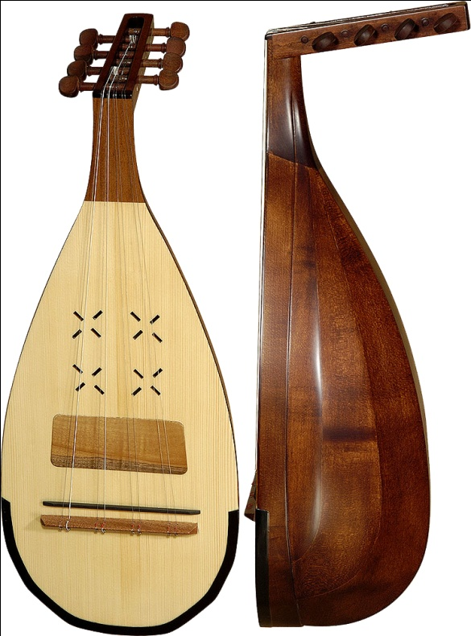
Нагадують людям про бога та благодать
Бандурка, чи Милий – “гайдамацький бандурист”
Грицько Кобзар
Семен Палій (Петро І вислав його до Сибіру)
Любисток та Ніжевич
Прокоп Скряга
Василь Варченко
Архип Никоненко
Іван Стрічка

Slide 19
кобзарі
Колишні козаки
Старі козаки
Жили з козаками на Січі, піднімали бойовий дух молодих воїнів
Мандрували, виконували твори про найновіші події

Slide 20
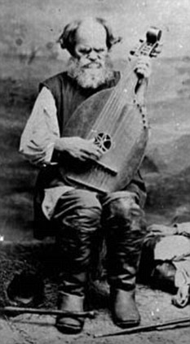
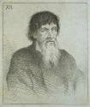
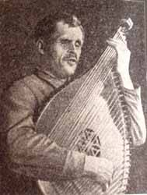
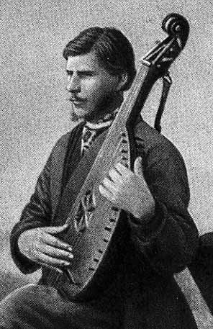
Відомі кобзарі
Андрій Шут
Эгор Мовчан
Остап Вересай
Іван Кучеренко
Кравченко і Дремченко

Slide 21
Навчання кобзарів та лірників,їх братства

Slide 22
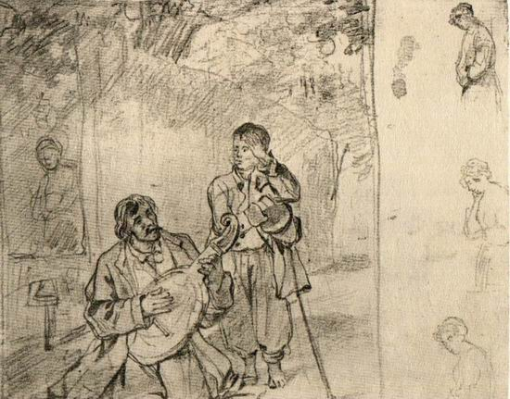
кобзарство
Кобзарські братства
Ватажки й отамани
Соцькі й десяцькі
Судді
Скарбники
Територіальний принцип
Церква – місце зборів
Майстри й учні (навчання від 3 до 5 років)
Таємна мова – “лебійська”
Свій танець (дідівський) – “лебійська скакомка”
“визвілка” – дозвіл самостійного кобзарювання

Slide 23
Кобзарські братства
ПРАВИЛА ТОВАРИСТВА:
1) основа братства (гурту) – певна територія
2) свій центр в одному з міст
3) громадське урядування
4) членом братства може бути лише та особа, котра має якісь фізичні недоліки або каліцтва і набула певних професійних навичок (уміння грати на кобзі чи лірі, знання кількох пісень), а також вивчила мову братства (“Лебійську мову”);
5) кожен член братства (гурту) зветься товаришем;
6) при вступі до братства - членські внески;
7) братство вибирає певний ритуал прийому до свого гурту;
8) братство не втручається в особисте життя братчиків.

Slide 24
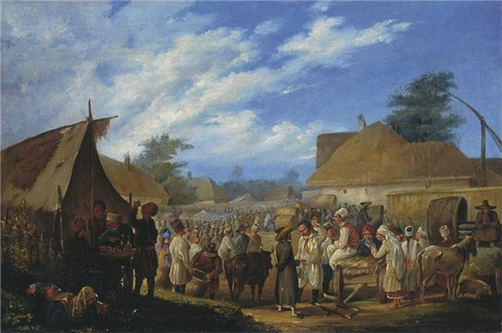
Обряд посвяти в кобзарі

Slide 25
Роль кобзарів та лірників у духовному та суспільно-політичному житті України

Slide 26
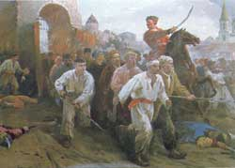
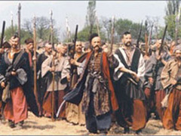
коліївщина

Slide 27
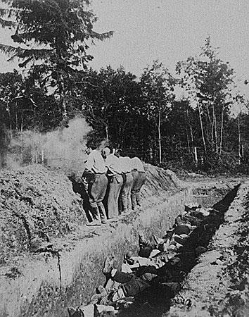
ВЗИМКУ 1934 – 1935 РР.
РОЗСТРІЛЯЛИ 239 КОБЗАРІВ
ЗА ХАРКОВОМ
БІЛЯ ХОЛОДНОЇ ГОРИ

Slide 28
Українські пісні та думи, з їх скорботою, близькі всім, сповнені великого вселюдського змісту.
В. Ральстон (Англія).

Slide 29
з давніх-давен славилася українська земля своїми співцями-бандуристами. В їхній музиці відбита історія народу, його славне героїчне минуле, а в піснях втілені його мрії про щастя.
М. Тодоров (Болгарія).

Slide 30
Українською мовою створена найбагатша народна поезія.
З. Педросо (Португалія).

Slide 31
Музичний талант українського народу добре відомий в усьому світі.
Акіра Хасімото (Японія).

Slide 32
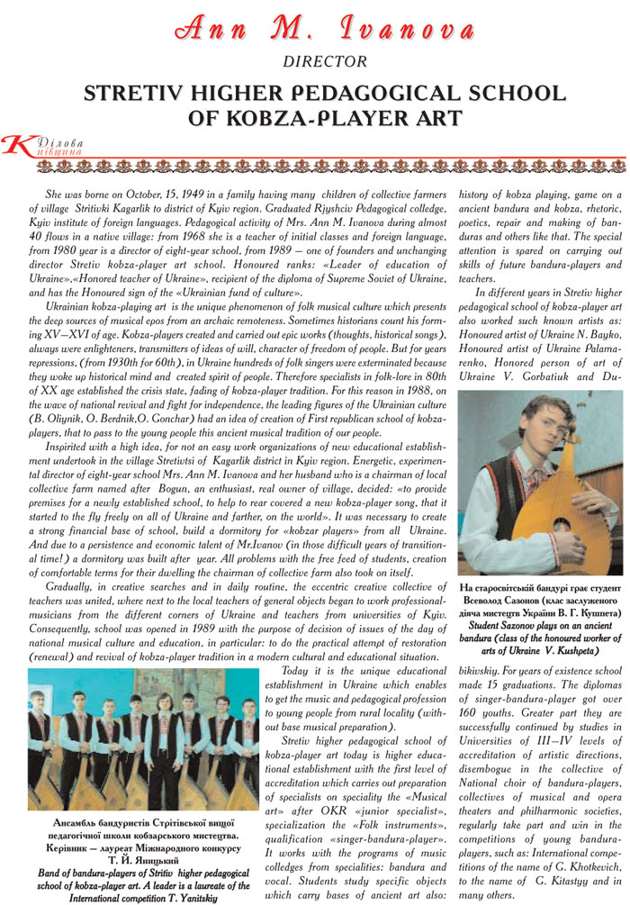
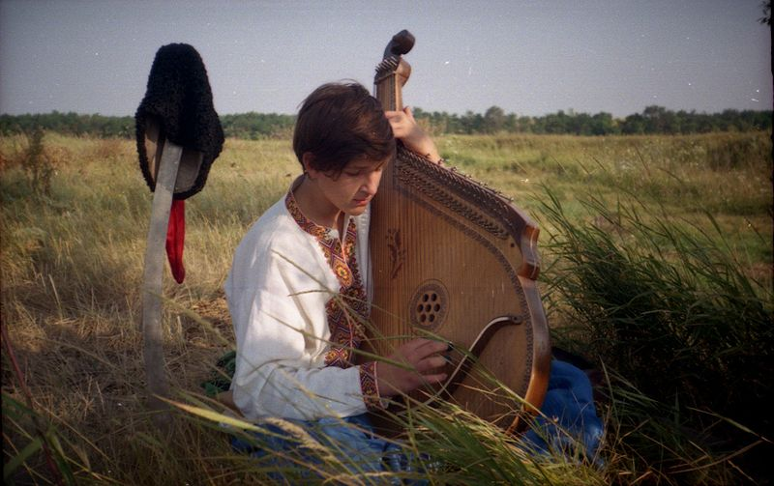
Першого вересня 1989р. у селі Стрітівці на
Київщині відкрито Республіканську школу
кобзарського мистецтва. Нині ця школа
має статус Вищої педагогічної школи
кобзарського мистецтва.

Slide 33
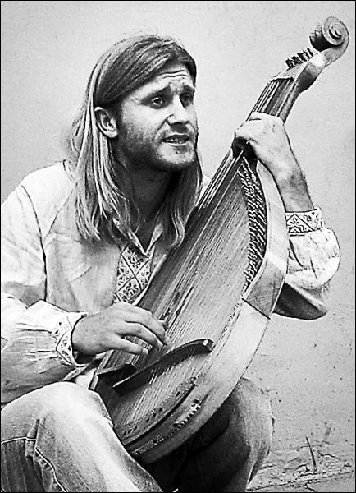
Людина творить дивну
казку,
Як струн торкається
душею.
Дарує ніжність, смуток,
ласку,
Іскринки сіє над землею.
Людина творить справжнє диво,
Стирає пил з сердець вогненних.
У очі дивиться правдиво,
Веде до звершень незбагненних.
Людина творить!
Віктор пашник

